Slide 1

OLOM-PIRENEN'NY LANITRA
Lesona 7 hatao ny 14 Febroary, 2026

Slide 2
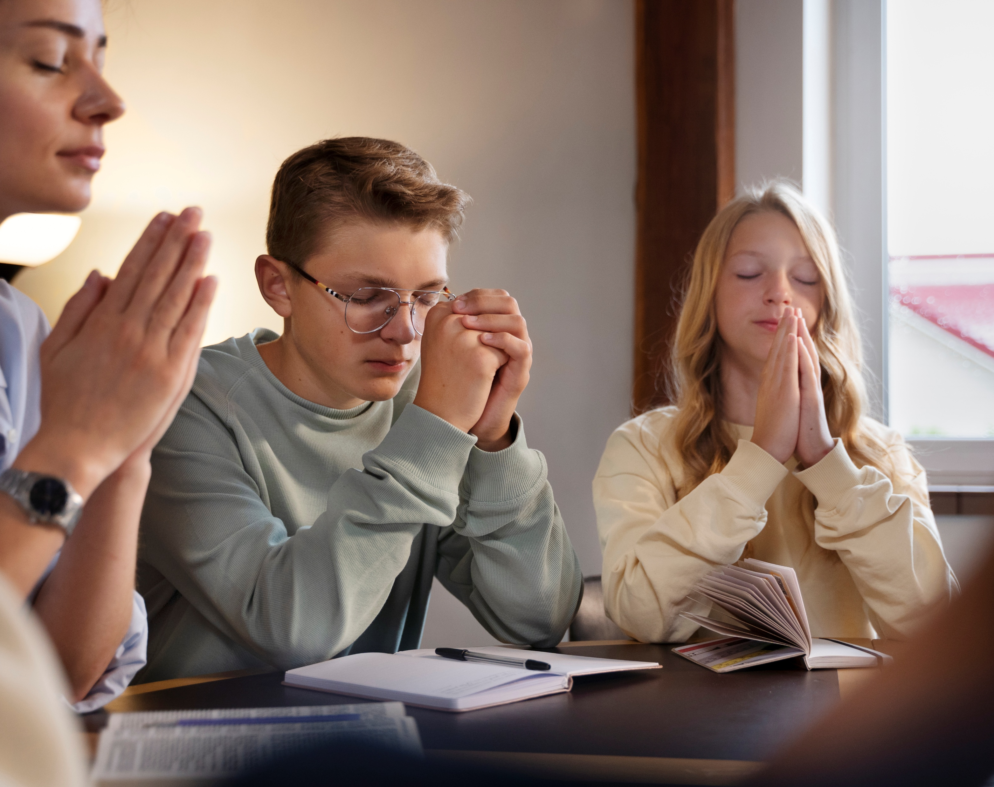
“Aza manahy na inona na inona; fa aoka ny fivavahana sy ny fifonana mbamin'ny fisaorana no ho entinareo manambara ny fangatahanareo amin'Andriamanitra amin'ny zavatra rehetra”
Filipiana 4:6

Slide 3


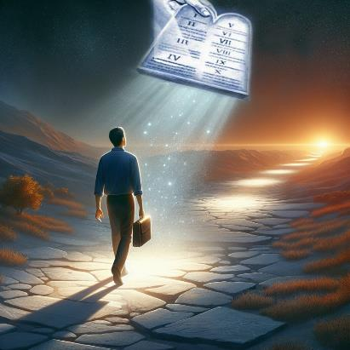


Asehon’i Paoly mazava tsara manerana ireo taratasiny rehetra fa tsy olom-pirenen’ity tontolo ity isika. Nateraka indray isika rehefa nanaiky an’i Jesosy ho Mpamonjy antsika. Tonga olom-pirenen'ny Lanitra isika noho izany fahateraham-baovao izany.
Na dia manaja sy manaiky ny lalàna sy ny fitsipika eto amin’ity tontolo ity aza isika, dia mivelatra kokoa amin’ny fitondran-tena ambony kokoa ny fiainantsika, raha ny marina.
Olom-pirenen'ny Lanitra :
  Manahaka ny mahatoky (Filipiana 3:17-19)
  Olom-pirenena feno (Filipiana 3:20-21)
Mandra-pahatongantsika any :
  Firindrana sy fifaliana (Filipiana 4:1-6)
  Fiheverana madio (Filipiana 4:7-9)
  Fahafaham-po (Filipiana 4:10-13, 19)

Slide 4

OLOM-PIRENEN'NY LANITRA

Slide 5
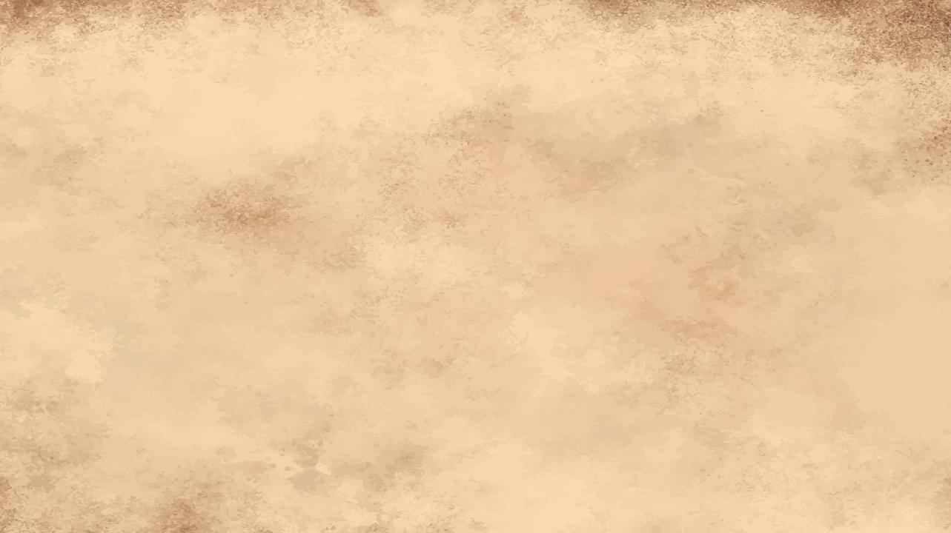

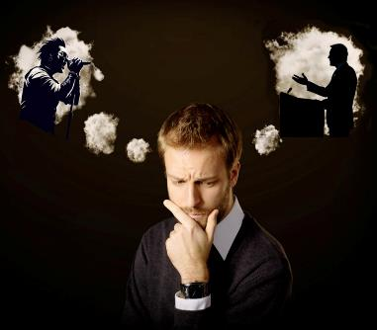
MANAHAKA NY MAHATOKY
“Ry rahalahy, aoka samy hanahaka ahy ianareo, ka diniho izay mandeha tahaka ny anananareo anay ho marika.” (Filipiana 3:17)
Isika rehetra dia samy efa nanana olona izay namolavola ny fiainantsika na ny fisainantsika. Mety ho mpanakanto, atleta, mpanao mozika, mpihira. Mety ho pasitera, mpitory teny, rahalahy na rahavavy mahatoky.
Moa ny fananana ireo olona "marika" ireo ve nanampy antsika hitombo amin'ny maha-olona antsika, sa nitarika antsika hidina amin'ny lalana izay tsy tokony ho nandramantsika mihitsy?
Manasa antsika i Paoly mba hanahaka an’ireo izay mampahery antsika ny ohatra asehony sy mandrisika antsika ho tsara kokoa (Fil. 3:17). Mampitandrina antsika koa izy fa na dia eo anivon’ny mpino aza dia misy olona tsy mendrika halain-tahaka. (Fil. 3:18-19).
Inona no mahatonga ny fahasamihafana? Ny zavatra ety an-tany ihany no heverin’ny sasany, fa ny hafa kosa mifantoka amin’i Jesosy. Ny ohatra tsara kosa, dia ny manahaka an’i Kristy (1 Kor. 11:1).

Slide 6

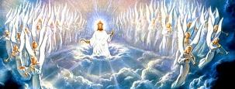

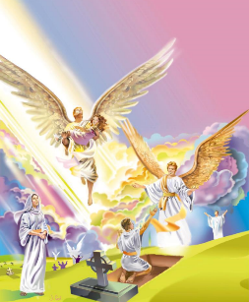
OLOM-PIRENENA FENO
“Fa ny fanjakantsika dia any an-danitra, ary avy any koa no iandrasantsika Mpamonjy, dia Jesosy Kristy Tompo.” (Filipiana 3:20)
Andao atrehina izany. Manana olana isika Kristiana: zom-pirenena roa. Sady olom-pirenena eto amin’izao tontolo izao isika no olom-pirenen’ny lanitra. Miteraka fifanandrinana lehibe ho antsika izany (Rom. 7:22-23).
Ho ara-panahy, tsy mety maty ary tsy ho lo ny tenantsika (1 Kor. 15:42-44, 50-54)
Homem-boninahitra isika
(Kol. 3:4; Fil. 3:21)
Hanana vatana nofo isika, ary ny masontsika no hahita an’Andriamanitra
(Joba19:25-27)
Rahoviana isika vao ho olom-pirenena feno? Rahoviana isika no tsy ho olom-pirenen’ity tontolo feno fahotana ity intsony? Amin’ny Fiavian'i Kristy Fanindroany (Fil. 3:20).
Rehefa hatsangana amin’ny maty isika (na hovana), ary tsy hanan-kery amintsika intsony ny fahafatesana, inona no hitranga?

Slide 7

MANDRA-PAHATONGANTSIKA ANY

Slide 8



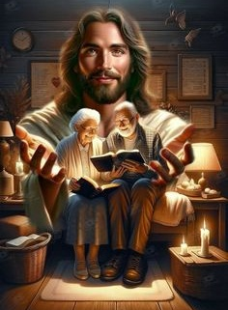
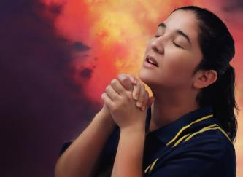
FIRINDRANA SY FIFALIANA
“Mifalia mandrakariva amin'ny Tompo; hoy izaho indray: Mifalia!” (Filipiana 4:4)
Teo am-pamaranana ny taratasiny, dia nampifandray ny fiarahabana manokana tamin’ny torohevitra azo ampiharina i Paoly. Nangataka an’i Syzygo [namana mahatoky] sy i Klementa izy mba hanampy an’i Eodia sy Syntyke hiara-monina am-pirindrana. Hoy an'izy rehetra, izay mpiara-miasa amin’i Paoly, dia hoy izy: “voasoratra ao amin’ny bokin’ny fiainana.” (Fil. 4:2-3).
Mety hanahiran-tsaina antsika ity torohevitra manaraka ity: “Mifalia mandrakariva […] Aza manahy na inona na inona” (Filipiana 4:4, 6). Ahoana no hahatanterahan’izany ao anatin’ny tontolo feno olana sy fahoriana?
Azo atao izany satria “ao amin’ny Tompo” ny fifaliantsika (Fil. 4:4a). Mametraka ny fanahiantsika eo Aminy isika, ary matoky fa Izy no hitondra izany ho antsika (Mat. 6:31-34; 1 Pet. 5:7).
Ary ahoana no ametrahantsika ny fanahiantsika amin’i Jesosy? Amin’ny alalan’ny vavaka (Fil. 4:6).

Slide 9



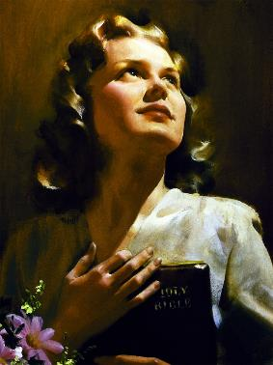
FIHEVERANA MADIO
“Farany, ry rahalahy, na inona na inona marina, na inona na inona manan-kaja, na inona na inona mahitsy, na inona na inona madio, na inona na inona maha-te-ho-tia, na inona na inona tsara laza, raha misy hatsaram-panahy, ary raha misy dera, dia hevero izany.” (Filipiana 4:8)
na inona marina
manan-kaja
mahitsy
madio
maha-te-ho-tia
tsara laza
Fiadanana no vokatry ny fametrahana ny fanahiantsika amin’i Jesosy sy ny fifaliantsika (Fil. 4:7). Fiadanana izay tsy azon’izao tontolo izao omena na alaina (Jaona 14:27; 16:33).
Io fiadanana io, araka ny voalazan’i Paoly, dia ho fiarovana — fiambenana — ny fihetseham-pontsika sy ny eritreritsika (Fil. 4:7b). Ka mba hampahomby tsara io fiambenana io, dia inona no tokony hoeritreretintsika (Fil. 4:8)?
Raha fintinina: “Raha misy hatsaram-panahy, ary raha misy dera, dia hevero izany” (Fil. 4:8b).

Slide 10






FAHAFAHAM-PO
“Fa Andriamanitro hahatanteraka izay rehetra tokony ho anareo araka ny hareny amin'ny voninahitra no amin'i Kristy Jesosy” (Filipiana 4:19)
Toa an’i Agora, dia matoky isika fa Andriamanitra dia tsy hanome antsika mihoatra na latsaka noho izay mahasoa antsika (Oh. 30:8-9).
Faly isika; tsy manahy isika; manana fiadanana isika; madio ny fisainantsika. Manana fiainana tonga lafatra sy mahafa-po isika… sa tsy izany?
Rehefa miaina ao anatin’izany fahatokiana izany isika, dia matoky fa “mahay ny zavatra rehetra aho ao amin’Ilay mampahery ahy” (Fil. 4:13).
Mety feno fanambinana isika; mety manana filàna na olana. Raha toa an’i Paoly isika, ka mahatoky tanteraka an'Andriamanitra fa Izy no mitantana ny fiainantsika, dia hatoky Azy foana isika na inona na inona toe-javatra misy amintsika (Fil. 4:11-12, 19).

Slide 11

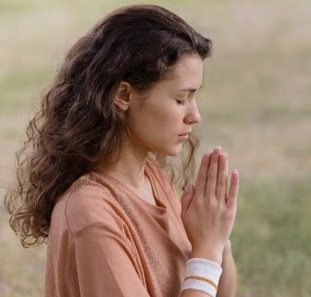
FAHAFAHAM-PO
“Fa Andriamanitro hahatanteraka izay rehetra tokony ho anareo araka ny hareny amin'ny voninahitra no amin'i Kristy Jesosy” (Filipiana 4:19)
Inona no mitranga rehefa tsy manana izay heverintsika fa ilaintsika isika?
Aoka isika hangataka amin’ny Tompo, ary raha toa araka ny sitrapony izany, dia homeny antsika (Jakoba 4:2b; 1 Jaona 5:14-15).
Tsy fantatsika mandrakariva raha toa araka ny sitrapony ny zavatra angatahintsika, saingy misy fangatahana izay azontsika antoka fa araka ny sitrapony foana:
Famonjena ho an’ny olon-tiana na namana(1 Tim. 2:3, 4)
Herim-po hizarana ny finoantsika (Apok. 22:17)
Famelan-keloka rehefa miaiky sy mahafoy ny ratsy isika (1 Jaona 1:9)
Hery hankatoavana ny didin’Andriamanitra (Heb. 13:20, 21)
Fitiavana ho an'ireo izay mankahala sy mampahory antsika (Mat. 5:44)
Fahendrena hiatrehana toe-javatra sarotra (Jakoba 1:5)
Fahatakarana ny fahamarinana ao amin’ny Tenin’Andriamanitra (Jaona 8:32)

Slide 12

“Tokony hiaina ho an'ny tontolo ho avy isika. Mampalahelo tokoa ny miaina fiainana tsy misy tanjona, velombelom-poana. Mila tanjona isika eo amin'ny fiainana — antom-pisiana. Manampy antsika Andriamanitra mba hahafoy tena, tsy hifantoka amin'ny tenantsika, hanadino ny tena sy ny fitiavan-tena; fa hanao soa, tsy noho ny voninahitra izay antenaintsika horaisina eto, fa satria izany no tanjon'ny fiainantsika ary ho valin'ny ny fiafaran'ny fiainantsika.”
EGW (Our High Calling, 24 Aogositra )

